Slide 1
QUẢN LÝ ĐỐI TƯỢNGTIÊM CHỦNG CHIẾN DỊCH MR QUY ĐỊNH BÁO CÁO KẾT QUẢ TIÊM CHỦNG
TRUNG TÂM KIỂM SOÁT BỆNH TẬT THÀNH PHỐ
Thành phố Hồ Chí Minh, ngày 30 tháng 8 năm 2024

Slide 2
NỘI DUNG TRÌNH BÀY
01
CÁC HOẠT ĐỘNG CHIẾN DỊCH
02
QUẢN LÝ ĐỐI TƯỢNG TIÊM CHỦNG
03
QUY ĐỊNH BÁO CÁO, LƯU HỒ SƠ

Slide 3
Các hoạt động chiến dịch
Chuẩn bị
1.1.Lên lịch tiêm tại trường-TYT: ngày tiêm, số trẻ, đội tiêm.
Lịch tiêm vét dự kiến (ngày tiêm vét, địa điểm). => Gửi TP lịch tiêm trước 15g ngày 30/08/2024: lịch tiêm tuần đầu tiên.
1.2. Hậu cần: số đội, nhân sự (bảng phân công), vắc xin-vật tư, dây chuyền lạnh, photo/in
Đơn vị bệnh viện: Dự trù vắc xin trước 15g ngày 30/08/2024, dự trù số lượng vắc xin đủ tiêm 1 tuần đầu kể từ ngày 31/08/2024-06/08/2024.
1.3. Cấp cứu chống sốc: trang thiết bị, phân công, xe cấp cứu, liên lạc
1.4. Khảo sát tổ chức các điểm tiêm: tại trường, TYT (có quy trình TC)

Slide 4
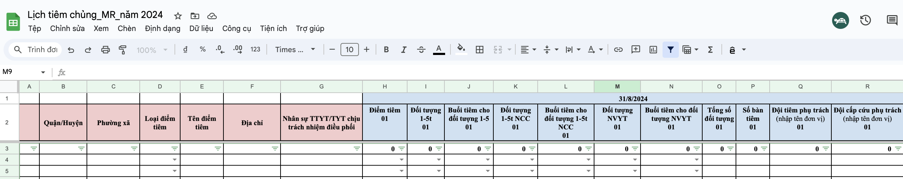
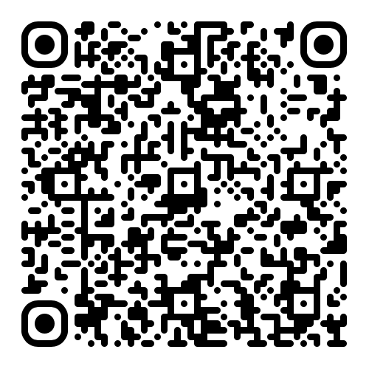
Hướng dẫn nhập lịch tiêm
Điểm tiêm: đánh dấu ”X” nếu có tổ chức tiêm
Đối tượng: đánh dấu “X” cho từng loại đối tượng
Buổi tiêm: S – Sáng | C – Chiều | SC – Cả ngày
Loại điểm tiêm: TTYT/TYT/BV/Trường học/Cơ sở bảo trợ
Tên điểm tiêm: Tên cụ thể của điểm tiêm
VD: Loại điểm tiêm: TYT => Tên điểm tiêm: TYT Vĩnh Lộc B
Loại điểm tiêm: Trường học => Tên điểm tiêm: MN Hoa Hồng
Lịch tiêm 07 ngày: từ 31/8/2024 đến 06/9/2024
Hạn cập nhật: 15g00 ngày 30/8/2024
https://bit.ly/lichtiemmr

Slide 5
Các hoạt động chiến dịch
2. Truyền thông
Tuyến QH – PX – Trường-BV: truy cập trang Web hcdc.vn để lấy tài liệu truyền thông.
Thực hiện: trước – trong – tiêm vét CD
3. Tổ chức tiêm
Ghi ngày tiêm vào DS điều tra
TYT/đội tiêm/BV bc ngày cho QH/TTKSBT
4. Tiêm vét:
Rà, thống kê trẻ chưa tiêm khi kết thúc trường/TYT để có DS trẻ tiêm vét
Tổ chức riêng hoặc mời trùng ngày tiêm thường xuyên
5. Giám sát
Biên bản GS trước – trong – sau tiêm theo
Quy định GS: Trường là ≥1 lần/1 trường;
TYT là ≥1 lần/1 TYT

Slide 6
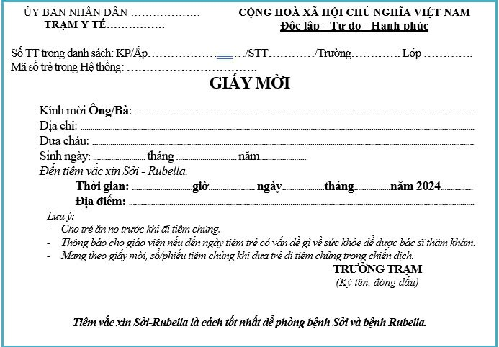
Trẻ đi học:
Trường: ghi tên
Lớp: ghi tên
- Stt: trong danh sách tiêm tại trường
Trẻ cộng đồng:
- Tổ: ghi số tổ
- Stt: trong danh sách tiêm cộng đồng

Slide 7
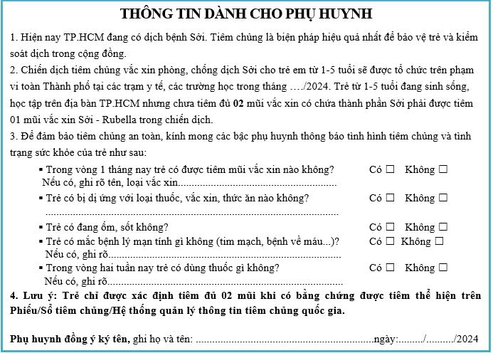
- Đối tượng: chưa tiêm đủ 02 mũi vắc xin có chứa thành phần sởi
-Bằng chứng được thể hiện trên phiếu/sổ tiêm chủng/Hệ thống quản lý thông tin tiêm chủng Quốc gia

Slide 8
Quản lý đối tượng tiêm chủng
Mục đích:
Phát hiện đối tượng sinh sống trên địa phương nhưng chưa thuộc quản lý của TYT
Trả đối tượng về địa chỉ hiện đang cư trú
Lưu giữ danh sách đối tượng được tiêm chủng trong chiến dịch
Đối tượng từ các nguồn:
Trẻ cộng đồng
Trẻ đi học
Bệnh viện

Slide 9
Quản lý đối tượng tiêm chủng
Giai đoạn 1:
Trẻ 1-5 tuổi chưa tiêm đủ mũi sởi đang sinh sống và học tập trên địa bàn Thành phố;
Trẻ 1-16 tuổi chưa tiêm đủ mũi sởi đang được điều trị tại các cơ sở khám, chữa bệnh trên địa bàn Thành phố;
NVYT, người làm việc tại các cơ sở khám chữa bệnh có nguy cơ tiếp xúc người mắc sởi nhưng chưa tiêm đủ mũi sởi;
NVYT, người chăm sóc trẻ thuộc nhóm nguy cơ cao chưa tiêm đủ mũi sởi.

Slide 10
Quản lý đối tượng tiêm chủng
Giai đoạn 2:
Trẻ 6-10 tuổi chưa tiêm đủ mũi sởi đang sinh sống và học tập trên địa bàn Thành phố; Số lượng sẽ tiếp tục tổng hợp từ báo cáo của quận/huyện/TP;
Tiếp tục tiêm cho những đối tượng còn sót lại ở giai đoạn 1 chưa được tiêm.
Rà soát đối tượng và dự trù vắc xin:
Bệnh viện: tổng hợp danh sách đối tượng theo quy định và gửi dự trù vắc xin cho HCDC;

Slide 11
Quản lý đối tượng tiêm chủng
Rà soát đối tượng tại TYT:
B1: Thu thập danh sách từ trên NIIS hoặc từ cộng tác viên khu phố/ấp
B2: Lọc danh sách trẻ chưa tiêm đủ mũi
B3: Thực hiện mời tiêm theo danh sách chưa tiêm đủ mũi
B4: Tại buổi tiêm chủng trẻ được mời ra tiêm ở B3:
Chỉ định tiêm chủng: khi trẻ thật sự chưa đủ mũi (xem sổ TC/tra trên NIIS)
Không tiêm chủng: đã tiêm đủ mũi (có bằng chứng cụ thể từ sổ TC/NIIS)
Lưu ý: nếu điểm tiêm tại TYT có tiêm cho đối tượng trẻ đi học thì phải dặn dò PH/ghi chú rõ ràng để không đưa trẻ đi tiêm tại trường

Slide 12
Quản lý đối tượng tiêm chủng
Rà soát đối tượng tại trường học:
B1: Thu thập danh sách (GVCN/nhân sự y tế trường học)
B2: Lọc danh sách trẻ chưa tiêm đủ mũi (GVCN/ nhân sự y tế trường học)
B3: Thực hiện mời tiêm theo danh sách chưa tiêm đủ mũi
B4: Tại buổi tiêm chủng trẻ được mời ra tiêm ở B3 (đề nghị PH đem theo sổ TC)
Chỉ định tiêm chủng: khi trẻ thật sự chưa đủ mũi (xem sổ TC)
Không tiêm chủng: đã tiêm đủ mũi (có bằng chứng cụ thể từ sổ TC)
Ghi chú lại đối tượng không có thông tin tiêm chủng rõ ràng (mất sổ TC): Chuyên trách TCMR sẽ tra NIIS, mời tiêm đợt sau nếu trẻ thật sự chưa tiêm đủ mũi.
Lưu ý: nếu điểm tiêm tại trường có trang bị máy tính thì NVYT có thể truy cứu tiền sử tiêm chủng những đối tượng không rõ tiền sử tiêm chủng và quyết định có cho tiêm hay không.

Slide 13
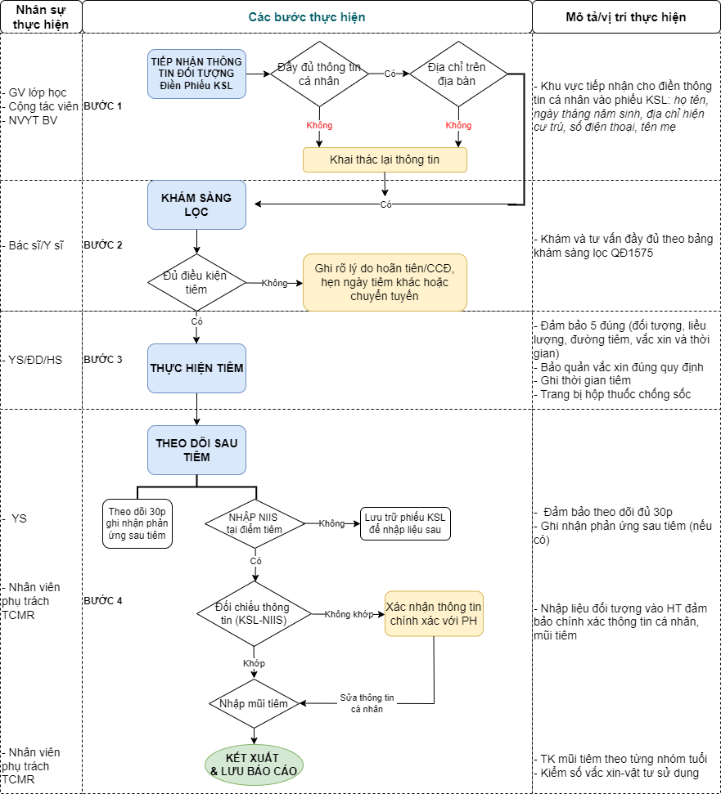

Slide 14
Quy định báo cáo, lưu hồ sơ
Đơn vị | Nội dung báo cáo | Thời gian báo cáo
Trạm Y tế | - Báo cáo cho TTYT theo BM01.1 - Lưu đầy đủ Phiếu KSL | Sau khi kết thúc ngày tiêm chủng
Bệnh viện | - Báo cáo cho HCDC theo BM01.2, theo link đính kèm - Lưu đầy đủ Phiếu KSL | Trước 17 giờ của ngày tiêm chủng
Trung tâm Y tế | - Báo cáo cho HCDC theo BM02, theo link đính kèm | Trước 17 giờ giờ của ngày tiêm chủng

Slide 15
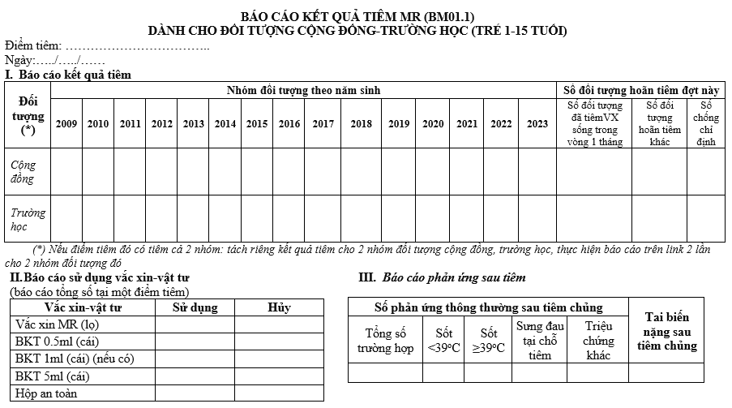
2. Quy định báo cáo

Slide 16
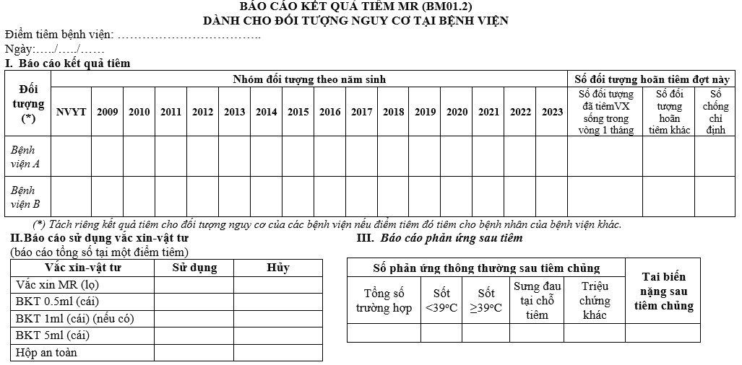
1. Quy định báo cáo

Slide 17
Lưu trữ hồ sơ, báo cáo
Chuyên trách TCMR xuất và lưu kết quả tiêm sau khi nhập mũi tiêm trên NIIS, lưu danh sách đối tượng tiêm theo ngày
Hồ sơ từng điểm tiêm, lưu giữ để kiểm tra lại (nếu có sai sót)
Phiếu khám sàng lọc
Báo cáo kết quả tiêm theo điểm tiêm BM01.1 hoặc
Đường dẫn dự trù, báo cáo:
Dự trù vắc xin: https://bit.ly/dutruvx
Nhập lịch tiêm: https://bit.ly/lichtiemmr
Báo cáo:
BV báo cáo: https://bit.ly/bcmrbv
TTYT báo cáo: https://bit.ly/bcmrttyt
Nếu ghi nhận tai biến nặng thì liên hệ trực tiếp trước bằng điện thoại với tổ tiêm chủng –Khoa phòng chống bệnh truyền nhiễm cấp tính –HCDC để trao đổi và gửi báo cáo bằng văn bản qua email: baocaotcmr.tphcm@gmail.com

Slide 18


